Slide 1

Рисование подготовительная группа
«Мой любимый вид спорта»

Slide 2
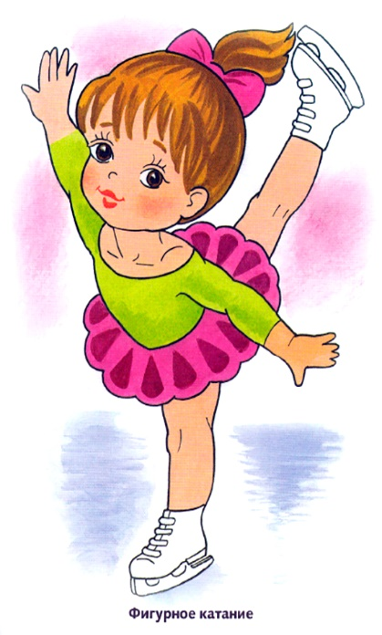
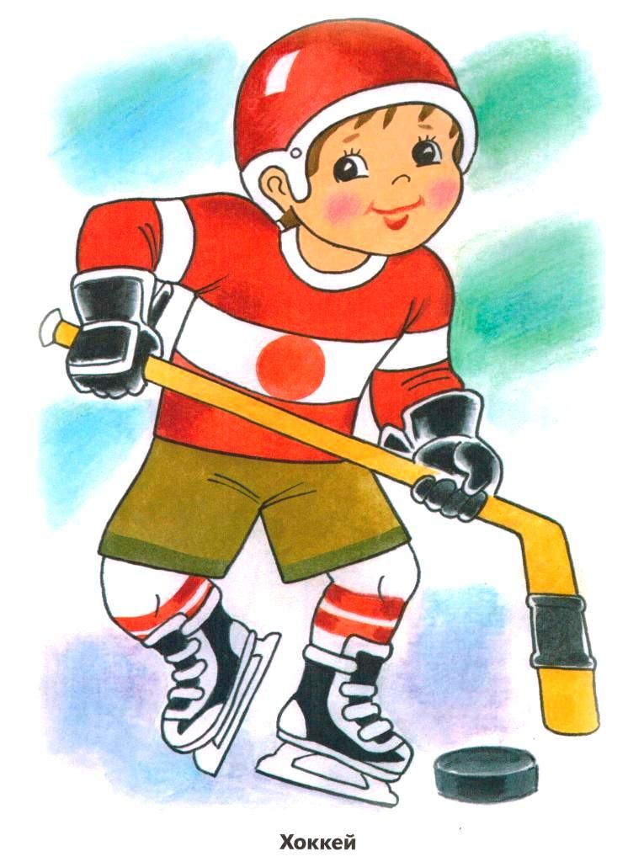
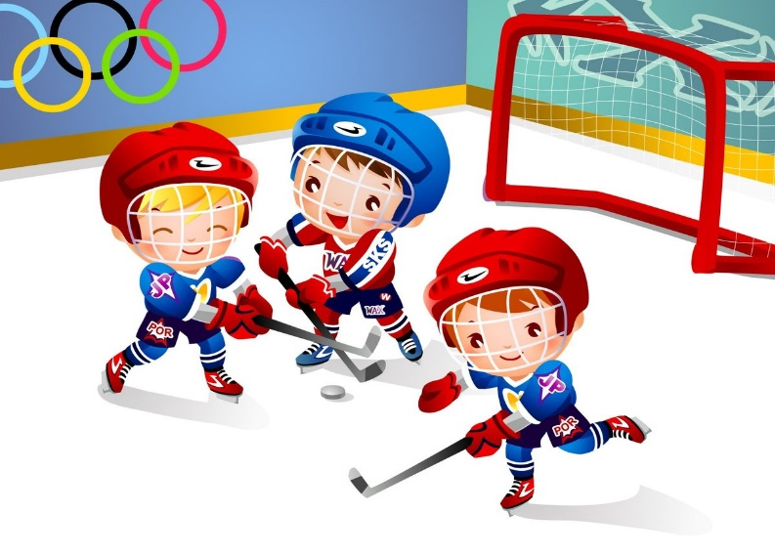
Отгадай загадки о спорте
Во дворе с утра игра,
Разыгралась детвора.
Крики: «шайбу!», «мимо!», «бей!» —
Значит там игра – ….
(Хоккей)
Под музыку на льду прыжки,
Поддержки и вращенья.
Полозья у коньков блестят,
Костюмы – загляденье.
(Фигурное катание)

Slide 3
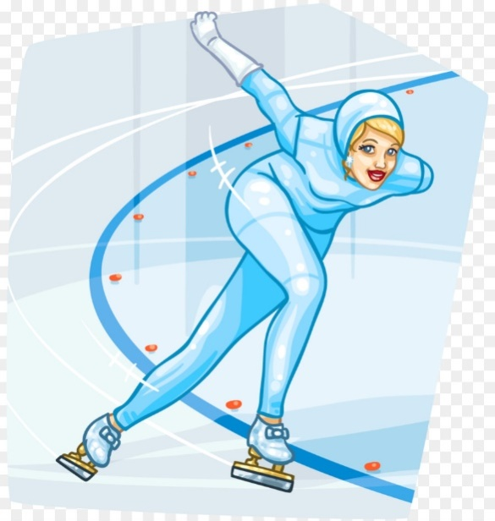
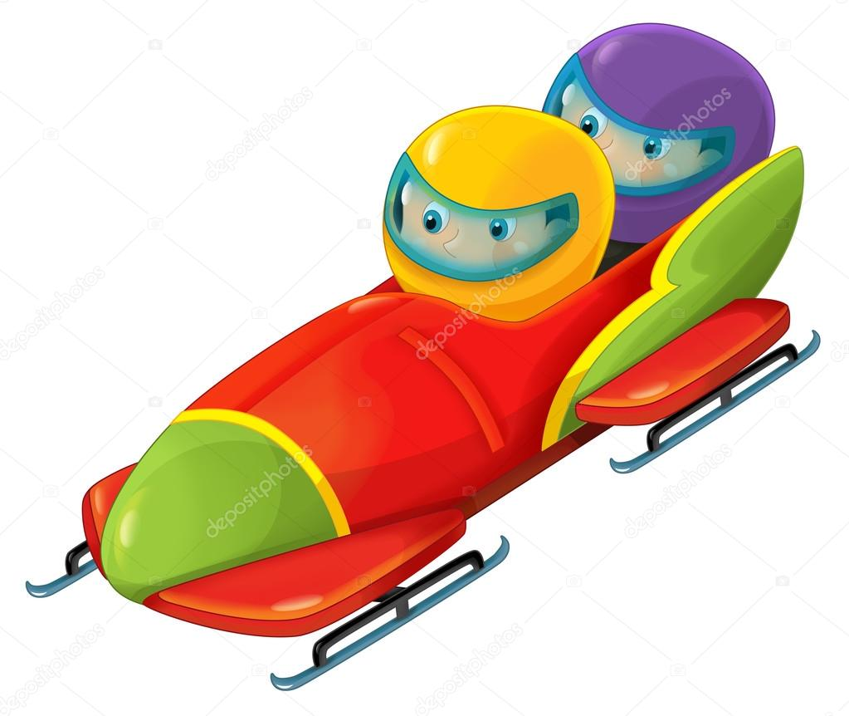
Кто десять километров,
Качаю в такт рукой.
Бежит быстрее ветра
Согнувшись кочергой?
(Конькобежец)
Посмотрите – вот герой,
Он летит вниз головой,
Животом на санках лежа.
Страшно так, мороз по коже.
(Скелетон)

Slide 4
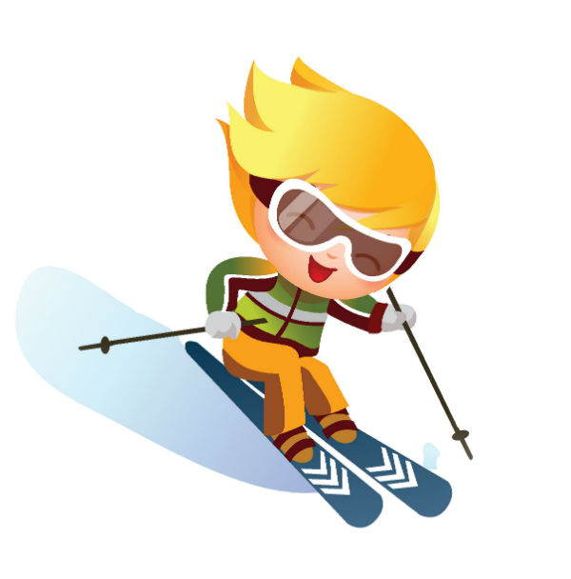
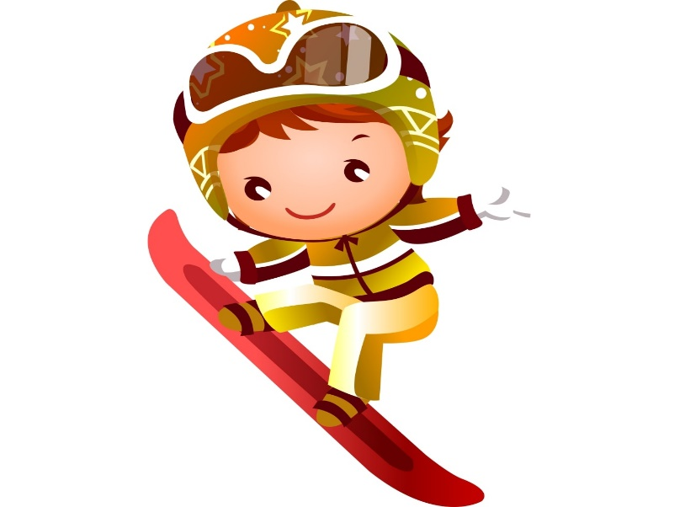
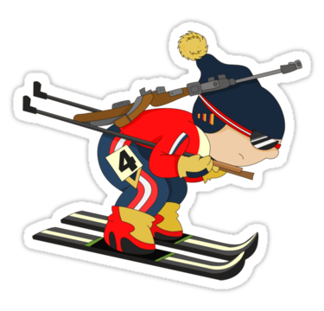
Лыжа здесь всего одна,
Коротка, а не длинна.
Чудеса на ней покажем,
Кувыркаться можем даже.
(Сноуборд)
Спорт на свете есть такой,
Популярен он зимой.
На полозьях ты бежишь,
За соперником спешишь.
(Лыжные гонки)
По зимней дороге бегут налегке
Спортсмены на лыжах с винтовкой в руке.
До финиша скоро, фанаты кругом,
Любимый вид спорта смотрю — …
(Биатлон)

Slide 5
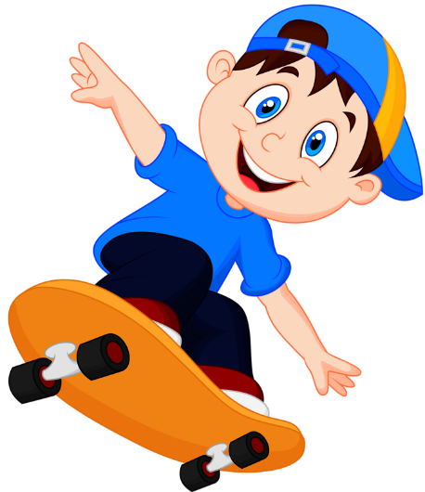
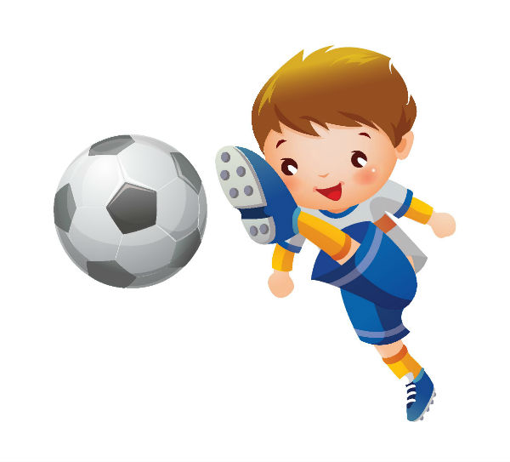
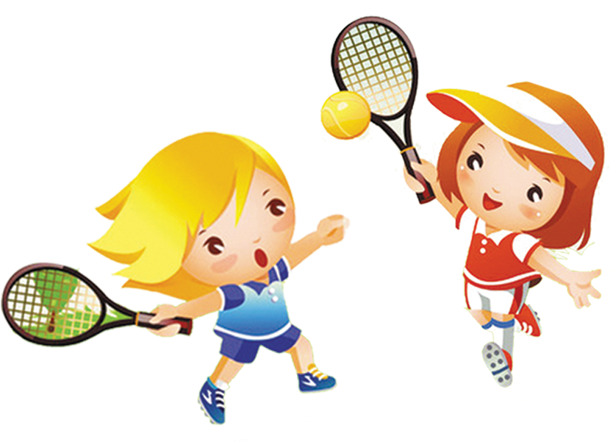
К доске приделали колеса
И вот катаются с откоса.
(Скейтбордисты)
Ногами все бьют мяч, пинают,
Как гвоздь в ворота забивают,
Кричат от радости все: «Гол!».
Игру с мячом зовут…
(Футбол)
Когда ударами ракетки
Волан бросают через сетку
Соперники из двух сторон,
Все знают, это…
(Бадминтон)

Slide 6
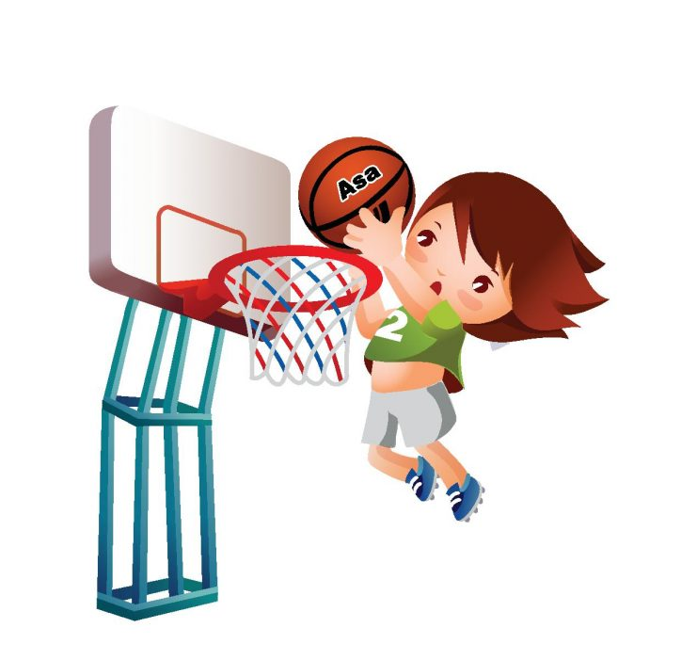
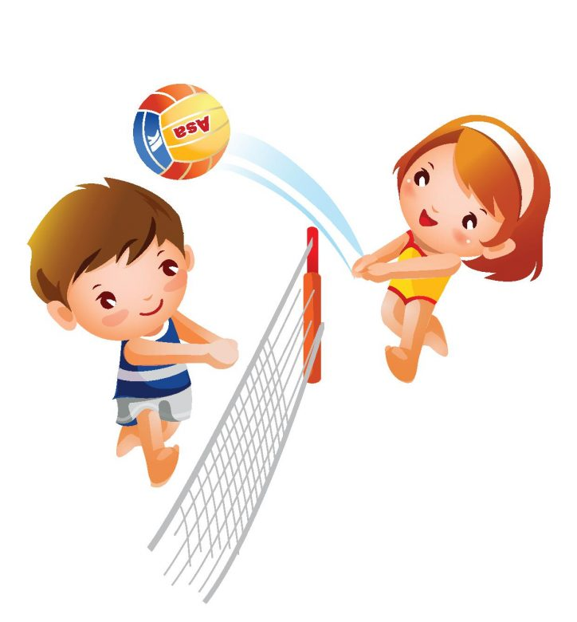
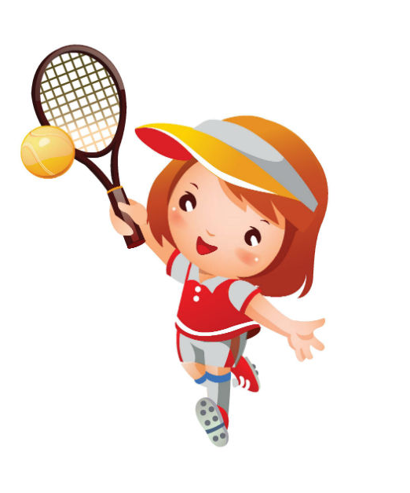
В этом спорте игроки
Все ловки и высоки.
Любят в мяч они играть
И в кольцо его кидать.
Мячик звонко бьет об пол,
Значит, это …
(Баскетбол)
Здесь команда побеждает,
Если мячик не роняет.
Он летит с подачи метко
Не в ворота — через сетку.
И площадка, а не поле
У спортсменов в…
(Волейболе)
Корт, сетка, мячик и ракетки.
Подачу шлёт ударом метким
Соперник. Я отбить надеюсь.
Спорт этот называют…
(Теннис)

Slide 7
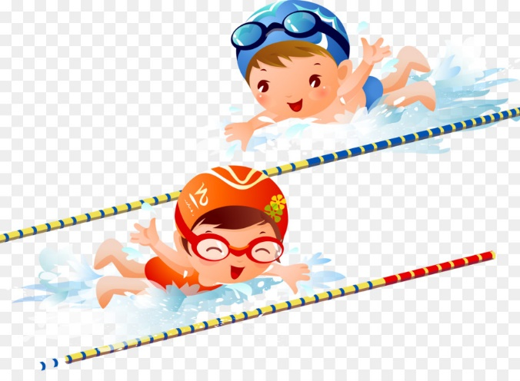


Громко музыка играет.
Класс движенья выполняет.
Не просты движения,
Это упражнения.
Гимнастика под музыку
Оздоровляет нас.
Скажите-ка название
Ее мне дружно, класс!
(Аэробика)
Лента, мяч, бревно и брусья,
Кольца с ними рядом.
Перечислить не берусь я
Множество снарядов.
Красоту и пластику
Дарит нам…
(Гимнастика)
По водным дорожкам
Плывут наши ассы,
То баттерфляем,
То кролем, то брассом.
(Плавание)

Slide 8
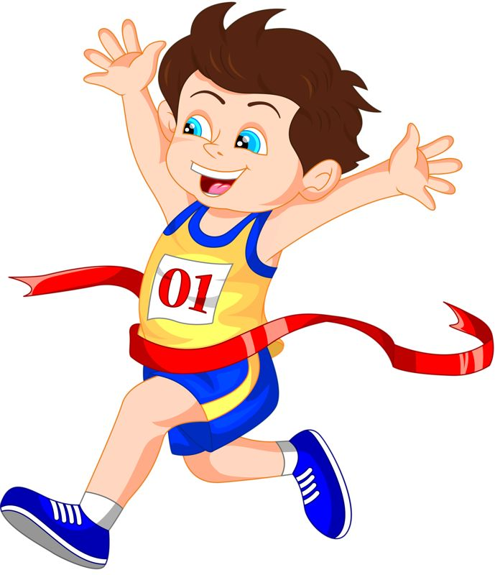

Ноги и мышцы все время в движении —
Это не просто идет человек.
Такие вот быстрые передвижения
Мы называем коротко — …
(Бег)
Кто бежит во весь опор,
Чтоб быстрей побить рекорд?
(Легкоатлет)
Спортсмен подходит к штанге,
За гриф ее берет.
Качнет снаряд вперед – назад,
И вот снаряд вверху – вес взят.
(Тяжелая атлетика)

Slide 9
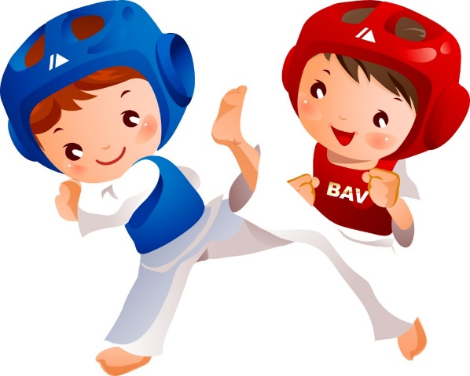
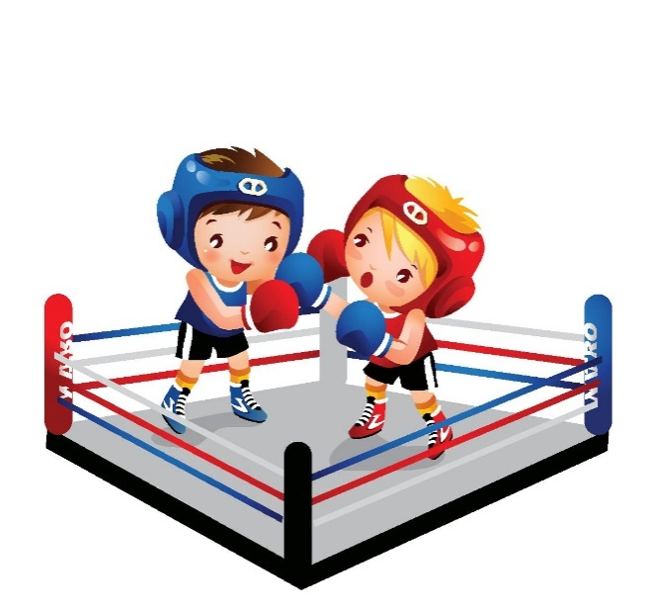
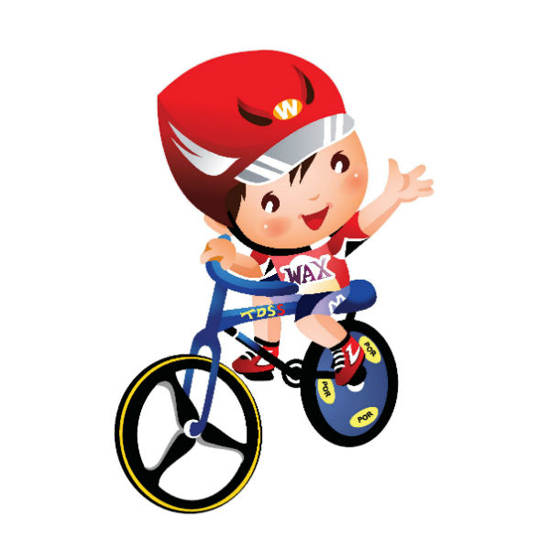
Спортсмен оделся в кимоно,
Учил-учил приёмы, но
Не выучил все от и до
И проиграл свой бой в …
(Дзюдо)
Вот сошлись они на ринге в схватке.
На руках у каждого перчатки.
Гонг веселый прозвучал,
К началу боя дал сигнал.
(Бокс)
Спортсмен подходит к штанге,
За гриф ее берет.
Качнет снаряд вперед – назад,
И вот снаряд вверху – вес взят.
(Тяжелая атлетика)
Этот конь не ест овса,
Вместо ног – два колеса.
Сядь верхом и мчись на нем,
Только лучше правь рулем…
(Велосипед)

Slide 10
Молодец! Ты знаешь все виды спорта!
А теперь попробуй нарисовать свой любимый вид спорта. Карандашами, красками, мелками или фломастерами на выбор.

Slide 11
Спасибо!
http://mshishova.ru/zagadki-pro-vidy-sporta/

